Slide 1
23주차
한 줄로 끝난다.
111–115 · 14주차에 나눠둔 설계가 25주 뒤에 값을 한다
111
112
113
114
115
2인 접속
NetworkTransform
문제 진단
IsOwner
NetworkVariable
Notes:
114회차가 Phase 5 규칙 ②의 회수 지점이다. 067에서 입력과 이동을 나눈 이유를 그때 다 못 줬는데, 이번 주가 그 답이다. 이 연결을 못 짚으면 회차의 절반이 날아간다.

Slide 2
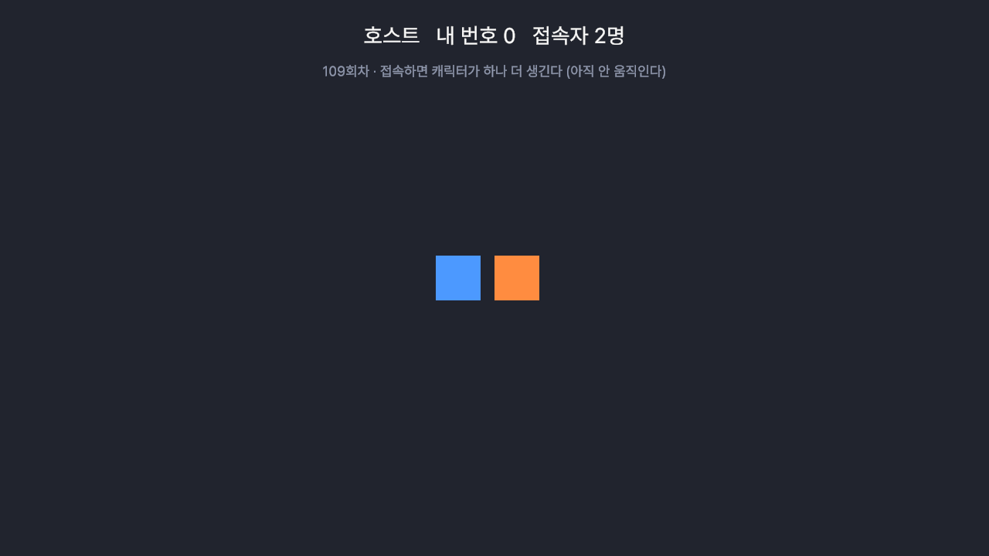
111
106회차의 그림이 화면에 나타난다.
게임이 두 개, Console 이 두 개, 각자 '내 것' 이 다르다.
메인 에디터
소유자 0 내 것인가 = True
소유자 1 내 것인가 = False
가상 플레이어
소유자 0 내 것인가 = False
소유자 1 내 것인가 = True
같은 오브젝트인데 양쪽에서 IsOwner 가 다르다
실측 — 접속자 2명 · 파랑(0번) 주황(1번)
게임이 두 개니까 각자 '내 것' 이 다르다. Console 이 두 개인 것도 같은 이유다 — 로그는 각자 게임에서 찍힌다.
Notes:
접속자 수도 다르게 나온다. 서버는 2명, 클라이언트는 1명. 클라이언트는 자기밖에 못 센다 — 116회차 Rpc 로 해결한다.

Slide 3
111
테스트를 하루에 오십 번 한다.
창 두 개에서 버튼을 누르는 건 그때부터 일이다.
using Unity.Multiplayer.PlayMode; // P 가 대문자다 — 오타가 잦다
private void Start()
{
#if UNITY_EDITOR
bool isClient = false;
foreach (string tag in CurrentPlayer.Tags)
if (tag == "Client") { isClient = true; break; }
if (isClient) NetworkManager.Singleton.StartClient();
else NetworkManager.Singleton.StartHost();
#endif
}
#if UNITY_EDITOR
태그는 에디터 전용이다. 빼면 빌드가 안 된다
메인 에디터
태그가 비어 있다 → 자동으로 호스트가 된다
Notes:
실측 로그: 메인은 '태그 없음 — 호스트로 자동 시작', 가상 플레이어는 '태그 Client — 클라이언트로 자동 접속'. Play 한 번으로 양쪽이 붙는다.

Slide 4
112
위치 동기화는 코드 0줄이다.
컴포넌트 하나를 붙이면 끝난다.
NetworkTransform
우리 값
왜
Authority Mode
Owner
소유자가 정하고 나머지가 받는다 (107)
Interpolate
켬
받은 위치로 부드럽게
Sync Position Z
끔
2D 라 안 쓴다
Sync Rotation / Scale
끔
안 쓰는 건 안 보낸다
이동 코드는 067과 똑같다
바뀐 건 부모가 NetworkBehaviour 가 된 것뿐이다. 네트워크라고 이동 코드가 달라지지 않는다 — 그게 오늘의 첫 번째 배움이다.
rb.linearVelocity = input.MoveInput * moveSpeed; // 067회차와 한 글자도 안 다르다
Notes:
안 쓰는 축을 끄는 건 106회차의 '인터넷으로 보내는 건 비싸다' 를 실제로 적용하는 자리다.

Slide 5
112
동기화가 진짜로 흐르는지 확인하는 법.
상대 캐릭터를 억지로 옮겨보면 안다.
[전] 내 것 (-0.75, 0.00) 상대 것 (0.40, 0.00)
[강제 이동] 상대 것 → (99, 99)
[3초 뒤] 내 것 (-0.65, 0.00) 상대 것 (0.40, 0.00) ← 돌아왔다
상대 캐릭터가 제자리로 돌아왔다
클라이언트가 자기 위치를 계속 보내고 있고, 호스트 화면은 그걸 받아 덮어쓴다. 내가 남의 캐릭터를 마음대로 못 옮긴다 — 그게 소유자 권한이다.
위치를 보내는 코드를 한 줄도 안 썼다.
Notes:
이 실험을 학생 전원이 하게 한다. 소유자 권한이 뭔지 말로 듣는 것과 직접 해보는 것은 다르다. 도전 미션 다섯 번째에 넣었다.

Slide 6
113
'네트워크가 이상해요' 는 진단이 아니다.
증상이 다르면 원인도 고치는 법도 다르다.
#
증상
진짜 원인
언제 고치나
①
한 키에 둘 다 움직인다
입력을 모두가 읽는다
114회차
②
상대 움직임이 살짝 늦다
인터넷을 타고 오니까
못 고친다
③
상대 움직임이 뚝뚝 끊긴다
초당 몇 번만 보내니까
Interpolate
②번은 고칠 수 없다 — 빛보다 빠른 건 없다
서울-부산 왕복이 10ms 정도다. 그건 물리 법칙이라 줄일 수는 있어도 없앨 수는 없다. 학생이 이걸 알아야 헛수고를 안 한다.
Notes:
101회차와 같은 구조다 — 재고, 나누고, 그 다음에 고친다. 증상을 분류하는 법을 먼저 가르쳐야 학생이 혼자 디버깅할 수 있다.

Slide 7
113
Interpolate 는 점과 점 사이를 채워준다.
위치는 초당 30번만 보낸다.
보낸 것 : ● ---- ● ---- ● ---- ● (초당 30개 점)
받은 쪽 : ● ---- ● ---- ● ---- ● 끊겨 보인다
Interpolate: ●━━━━●━━━━●━━━━● 점 사이를 이어준다
Tick Rate
느낌
데이터
Network Simulator
5
눈에 띄게 끊긴다
적다
Packet Delay
100 ms
30
기본값. 괜찮다
보통
Packet Jitter
30 ms
60
조금 더 부드럽다
두 배
Packet Loss
5 %
로컬 테스트는 RTT 가 0에 가깝다 — 진짜 문제를 못 본다. 그래서 나쁜 인터넷을 흉내낸다.
Notes:
수업이 끝나면 Simulator 를 반드시 끄게 한다. 켜두면 개발이 괴롭다. 113회차 체크리스트에 '설정을 전부 되돌렸다' 를 넣었다.

Slide 8
114
왜 둘 다 움직이나.
스크립트는 네모마다 하나씩 붙어 있다.
내 화면 (호스트)
┌─────────────────────────────────────┐
│ 네모 A (내 것) ← 이 스크립트가 돈다 │
│ 네모 B (남의 것) ← 이 스크립트도 돈다 │
└─────────────────────────────────────┘
내가 D 키를 누르면 → 둘 다 오른쪽으로
내 키보드 입력은 내 화면의 모든 네모가 읽는다
구분을 안 해줬으니까. 구분하는 값이 IsOwner 다 — 109회차에 로그로 이미 찍어봤던 그 값이다.
Notes:
112회차에 이 버그를 일부러 남겼다. 113에서 관찰하고 114에서 고친다. 고치는 게 한 줄이라 바로 알려주면 왜 그렇게 짰는지가 안 남는다.

Slide 9
114
고치는 데 한 줄.
입력을 읽는 곳이 한 군데뿐이라서.
void Update()
{
if (!IsOwner)
{
MoveInput = Vector2.zero; // 안 넣으면 마지막 값이 남아 계속 밀린다
return;
}
float h = Input.GetAxisRaw("Horizontal");
MoveInput = new Vector2(h, v).normalized;
}
어디에 넣나
NetworkPlayerMove
움직이진 않지만 입력은 계속 읽는다 (낭비)
NetworkPlayerInput
입력을 아예 안 읽는다 — 여기가 맞다
Notes:
이동 쪽에도 한 줄이 필요하다. Rigidbody2D 가 관성으로 밀어서, 받은 위치와 물리가 싸우면 캐릭터가 부들부들 떤다.

Slide 10
114
만약 067에서 안 나눴다면.
이게 오늘 회차의 절반이다.
고칠 곳
// 흔히 짜는 방식
class PlayerController { void Update() {
float h = Input.GetAxisRaw(...); // 여기서 읽고
} }
class PlayerAttack { void Update() {
if (Input.GetKeyDown(Space)) ... // 여기서도
} }
class PlayerDash { void Update() {
if (Input.GetKeyDown(Shift)) ... // 여기서도
} }
안 나눴다면
전부. 하나만 빠뜨려도 버그
우리 프로젝트
NetworkPlayerInput 한 곳
14주차에 번거롭게 나눈 대가를 25주 뒤에 받는다
앞으로 코드를 짤 때 이 질문을 하라 — "나중에 이 규칙을 바꾸려면 몇 군데를 고쳐야 하나?"
Notes:
067 코드를 실제로 화면에 띄운다. 25주 전이라 학생이 기억을 못 한다. 띄워놓고 비교해야 연결이 붙는다.

Slide 11
115
값을 담는 상자.
위치는 NetworkTransform, 숫자는 NetworkVariable.
public NetworkVariable<int> Health = new NetworkVariable<int>(
20,
NetworkVariableReadPermission.Everyone,
NetworkVariableWritePermission.Server); // ← 107회차가 코드로 나타난 자리
int now = Health.Value; // 읽기 — 누구나
Health.Value = 13; // 쓰기 — 서버만
무엇
무엇으로
위치 · 회전 · 크기
NetworkTransform (112)
숫자 · 문자 · bool
NetworkVariable<T> — 오늘
한 번만 알리는 일
Rpc (116회차)
Notes:
.Value 를 빼먹는 실수가 1등이다. Health 는 상자고 Health.Value 가 값이다. 이 구분을 첫 5분에 못박는다.

Slide 12
115
클라이언트는 벽에 부딪힌다.
그게 오늘의 마지막 배움이다.
[호스트에서 깎았을 때]
상대 체력 → 13
[호스트] 소유자 1 체력 20 → 13 ← 양쪽에 전달된다
[클라이언트에서 깎았을 때]
체력은 서버만 바꿀 수 있다. 116회차의 Rpc 가 필요하다.
클라이언트가 '내 체력 깎아줘' 하려면 서버에 부탁해야 한다
그 부탁하는 방법이 Rpc 다 — 다음 주 116회차. 오늘은 벽에 부딪히는 것까지가 목표다.
OnValueChanged 는 양쪽 화면에서 다 불린다 — 체력바를 여기서 갱신하면 된다.
Notes:
OnValueChanged 등록은 OnNetworkSpawn 에서, 해제는 OnNetworkDespawn 에서. 085회차의 RemoveAllListeners 와 같은 이유다.

Slide 13
이번 주 실측 종합.
호스트 화면에서 잰 값이다.
IsListening=True IsHost=True IsServer=True
내 번호 = 0 접속자 = 2명 접속자 목록 = [0, 1]
플레이어 오브젝트 = 2개
소유자 0 IsOwner=True 위치 (-0.75, 0.00) 색 파랑 체력 20
소유자 1 IsOwner=False 위치 ( 0.40, 0.00) 색 주황 체력 20
확인한 것
결과
2인 동시 접속
성공 — 태그 자동 접속으로
위치 동기화
강제 이동 (99,99) → 3초 뒤 원위치 복귀
NetworkVariable
호스트가 20 → 13, OnValueChanged 로그 확인
싱글 회귀
Title → Game, 12초 4킬, NetworkManager 없음
Notes:
클라이언트 쪽 화면 상태는 미실측이다 — 가상 플레이어 프로세스 안의 값을 읽을 수단이 없다. 호스트가 받은 데이터로 간접 확인했다.

Slide 14
재지 못한 것.
추측을 결과처럼 쓰지 않는다.
재지 못한 것
왜
클라이언트 쪽 화면 상태
가상 플레이어 프로세스 안의 값을 읽을 수단이 없다
키보드 입력 (WASD)
레거시 Input Manager 는 시뮬레이션이 안 된다
끊김 · 지연의 체감
로컬이라 RTT 가 0에 가깝다
Relay 인터넷 접속
UGS 연동이 필요하다 — 124회차
대신 이렇게 확인했다
이동은 MoveInput 을 코드로 넣어 검증했고, 클라이언트가 살아 있다는 것은 '강제로 옮긴 상대 캐릭터가 돌아온다' 로 간접 확인했다. 클라이언트가 자기 위치를 계속 보내지 않으면 돌아올 수 없다.
Notes:
수업에서는 학생이 두 창을 직접 보므로 이 항목들이 자연히 확인된다. 강사가 자동 검증으로 확인할 수 없었을 뿐이다.

Slide 15
이번 주에 쓴 코드의 양.
제일 어려워 보이던 게 제일 짧았다.
무엇
줄 수
NetworkPlayerInput
약 25줄
067과 거의 같다 + IsOwner 한 줄
NetworkPlayerMove
약 25줄
067과 거의 같다 + IsOwner 한 줄
NetworkAutoConnect
약 30줄
테스트 편의용
NetworkHealthDemo
약 40줄
NetworkTransform
0줄
컴포넌트
위치 동기화 0줄, '내 것만 조종' 한 줄
네트워크가 어렵다는 건 코드가 길어서가 아니라 그림이 안 그려져서다. 106~107에 두 회차를 쓴 이유가 이것이다.
Notes:
Snapshot_P9_step2 를 여기서 배포한다. 네트워크는 한 번 꼬이면 학생 혼자 못 푼다.

Slide 16
23주차 회고 — 설계가 값을 했다.
새 문법은 셋뿐이다.
회차
한 것
새로 배운 것
111
2인 접속
MPPM 태그 · CurrentPlayer.Tags
112
이동 동기화
NetworkTransform
113
문제 진단
Tick Rate · Interpolate · Simulator
114
내 것만 조종
IsOwner
115
체력 동기화
NetworkVariable
Game.unity 는 이번 주에도 안 건드렸다 — 완성작은 21주차 그대로다.
다음 주 24주차
116회차 –
이번엔 규칙 ①의 회수.
Rpc · 호스트 전용 스폰 · 본 게임 이식.
Notes:
117회차가 073(스폰은 매니저 한 곳에서만)의 회수 지점이다. if (!IsServer) return; 한 줄로 끝난다. 그리고 24주차부터 본 게임에 네트워크를 얹기 시작한다.

